Slide 1
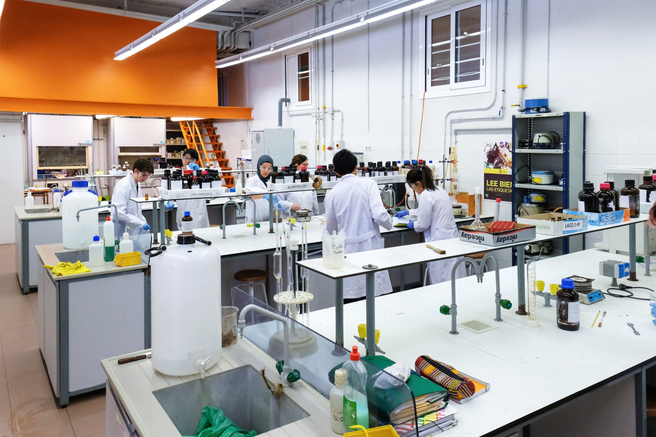
Reunió del Patronat de la Fundació BCN Formació Professional
18-XII-2024

Slide 2
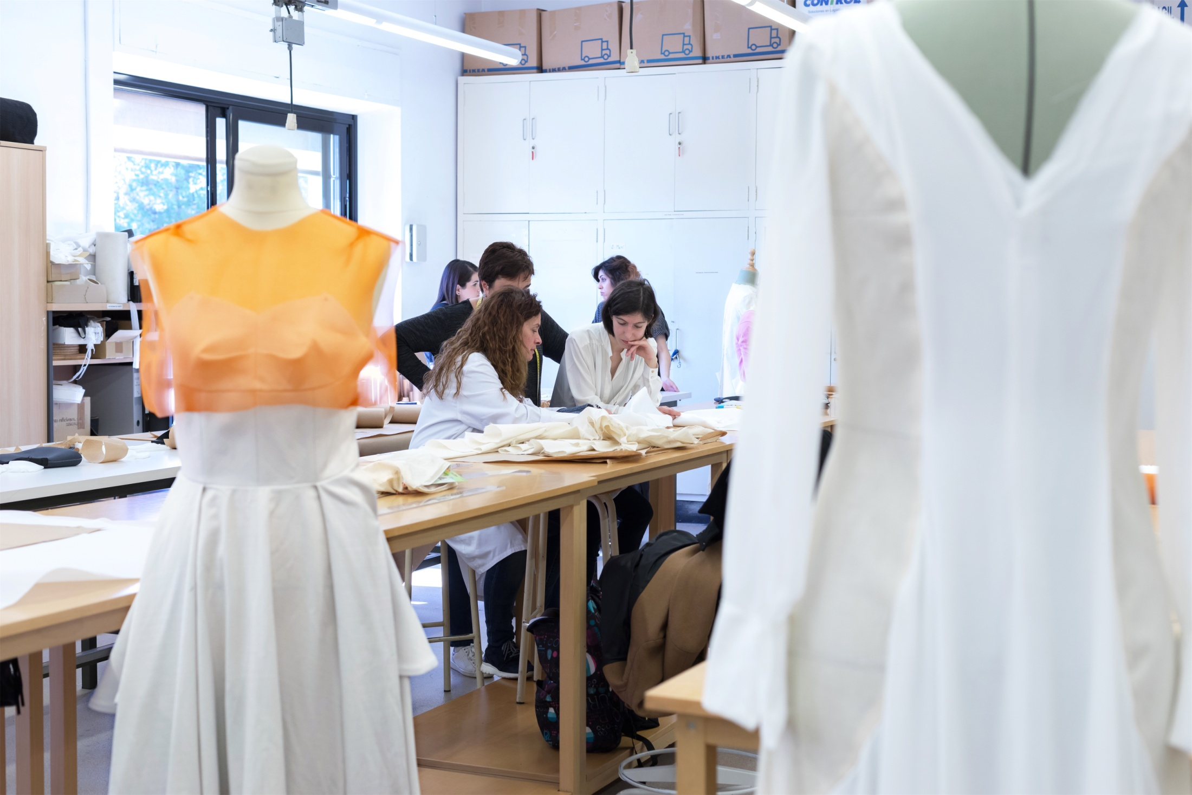
Eixos estratègics Fundació BCN Formació Professional i Xarxa Europea FP
Eix 1: Coneixement, impacte i tendències de futur.
Eix 2: Innovació a l’FP.
Eix 3: Internacionalització a l’FP.
Eix 4: Formació dual com a generadora d’ocupació de qualitat.
Eix 5: Institucional – transversal.

Slide 3
Eix 1: Coneixement, impacte i tendències de futur
LAB D’IDEES X L’FP – NOVES TENDÈNCIES
Coordinar el desenvolupament del nou Lab FP. Transversal a tots els eixos
Col.laborar amb les taules sectorials/noves tendències i d’altres activitats que es desenvolupin. En marxa: construcció sostenible, Port de Barcelona, FP Dual AMB, i logística. Conjunt eix 2
ESTUDIS I ACCIONS SECTORIALS:
Estudis sectorials AMB (potencials Turisme de Negocis i Subsector Químic)
Estudi conjunt Barcelona Activa (en fase d’acordar, seguir amb la implementació de la “Casa d’Oficis”)

Slide 4
Eix 1: Coneixement, impacte i tendències de futur
SUPORT AL TERRITORI:
Anàlisi Sant Boi de Llobregat en clau de FP.
FP DUAL:
Desenvolupar el Projecte pilot: Acceleradora FP Dual al Delta del Llobregat (AMB). Conjunt eix 4.
Materials de suport a empreses “Oficina: Implementació de la FP Dual (amb Barcelona Activa, CEB, AMB i Departament d’Educació i FP). Conjunt eix 4.
Models implementació nova FP Dual a les CCAA (col·laboració amb F. Bertelsman).

Slide 5
Eix 1: Coneixement, impacte i tendències de futur
COL·LABORACIONS PROJECTES INTERNACIONALS I XARXA FP:
Informe final Hub internacional sector vehicle elèctric- Erasmus KA2. Conjunt eix 3 i Xarxa FP.
Preparació Hub internacional sector agroalimentari – Erasmus KA2. Conjunt eix 3, amb Mercabarna. A valorar.
ALTRES PROJECTES I COL·LABORACIONS:
Informes mensuals mercat de treball ciutat Barcelona (Barcelona Activa).
Col·laboració GT Indicadors qualitat de l’ocupació ABOQ (Barcelona Activa).
Participació en els grups de treball del Consell Municipal de l’FP de Barcelona.
Altres que puguin sorgir al llarg de l’any.

Slide 6


Eix 2: Innovació a l’FP
PREMIS FP EMPRÈN (16ena edició)
Ampliar i millorar el programa pre-consolida’t.
Seguir amb la formació “empresarial” per alumnat i tutors/es.
Ampliar xarxa de col.laboradors i patrocinadors.
PREMIS FP CONSOLIDA (7ena edició): per a tot Catalunya, convocatòria oberta tot l’any per a qualsevol persona emprenedora de Catalunya que hagi cursat FP.
Premi obert a persones i centres.
Planificació d’accions conjuntes amb Netmentora i el Departament d’Educació i Formació Professional.

Slide 7


Eix 2: Innovació a l’FP
METRÒPOLIS FP LAB (7ena edició AMB, 3era edició AMB + 3 municipis RMB: Granollers, Mataró i Rubí, amb suport Diputació de Barcelona).
Desenvolupar un pla de treball amb territoris/centres més vulnerables.
Pla de formació tutors/es de centres i empreses (“mini metròpolis”).
Accions amb la “comunitat Metròpolis FP Lab”.
Plantejar la viabilitat del Metròpolis FP Lab a tota la demarcació de BCN
Preparació Erasmus KA2 ampliació Metròpolis europeu sobre construcció sostenible. Conjunt eix 3 i Xarxa FP

Slide 8
Eix 2: Innovació a l’FP
AULES/EMPRESES SIMULADES (15ena edició)
Preparació nou projecte per a col.lectius vulnerables. Conjunt eix 1.
Participació en la Fira d’Empreses Simulades.
Activitats d’Internacionalització de les empreses simulades. Conjunt eix 3.
PLA DE MESURES A LA INNOVACIÓ (13 ena edició)
Convocatòria amb dues línies obertes: projectes propis d’un centre o inter centres per a fomentar la interacció del coneixement.
Obert a PFI acompanyats d’un centre d’FP. Obert a projectes acompanyats d’empreses o institucions.
Continuar amb el premi de mobilitat internacional, visita a un centre internacional referent en innovació. Conjunt eix 3.

Slide 9

Eix 3: Internacionalització de l’FP
Erasmus per a estudiants i graduats en CFGS i CFGM.
Erasmus per a docents i equips directius.
Erasmus PFI: 4a edició amb Xarxa FP.
Projecte Singular/SOC. Projectes i mobilitat associada.
Garantia Juvenil: Nou programa ALMA del SOC per a mobilitat inclusiva.
Impulsar un programa de beques internacionals co finançades per empreses. Conjunt eix 2 i eix 5.
Seguir desenvolupant projectes Erasmus més enllà de la Unió Europea (Canadà, Mèxic, Austràlia).
Ampliar ciutats Xarxa FP.
Desenvolupar una Xarxa de ciutats orientades a la mobilitat de persones més vulnerables.

Slide 10
Eix 3: Internacionalització de l’FP
Executar el projecte internacional Erasmus KA2, sector vehicle elèctric Conjunt eix 1 i Xarxa FP .
Preparar la convocatòria Erasmus KA2 Metròpolis europeu en Construcció Sostenible. Conjunt eix 2 i Xarxa FP.
Seguir impulsant projectes internacionals d’Innovació. Conjunt eix 2.
Fer prospectiva d’altres projectes que contemplin associacions i/o consorcis.

Slide 11
Eix 4: FP Dual com a generadora d’ocupació de qualitat
Gestionar l’ FP Dual de l’Ajuntament de BCN.
Establir processos d’avaluació i millora que siguin d’impacte a l’FP Dual del sistema públic.
Seguir ampliant l’FP Dual a les diferents “corones” de l’Ajuntament de BCN.
Completar manual d’acollida i seguiment dels becaris/es de l’Ajuntament de Barcelona.
Seguir potenciant l’FP Dual als municipis de l’AMB/RMB.
Seguiment de la guia d’implementació d’FP Dual als ajuntaments de l’AMB.
Desenvolupar “Acceleradores” de formació dual. Conjunt eix 1.

Slide 12
Eix 4: FP Dual com a generadora d’ocupació de qualitat
Treballar l’FP dual a les taules que es deriven de l’Acord Barcelona per a l’Ocupació de Qualitat (taula de formació).
Crear/liderar grup de treball sobre FP dual a l’administració local i supra local (estatal), continuïtat treball de la Xarxa de Ciutats Educadores.
Fer seguiment (i propostes) de l’impacte de la llei d’FP en l’FP dual al sector públic (treball conjunt Universitat per tema jurídic/contractes).
Col.laborar en les activitats de transferència de coneixement cap a la formació dual universitària.
Estructurar, junt amb RRHH de l’Ajuntament de BCN un pilot combinat d’FP i Universitat a l’Ajuntament des de la mateixa “acceleradora” ; resoldre la part jurídica (contractes)

Slide 13
Eix 5: Institucional (transversal)
Aprovació definitiva nous Estatuts Fundació (pla viabilitat econòmica).
Coordinar la relació amb l’Agència Pública de Formació i Qualificació Professionals.
Estructurar la “cadena de valor FP” a Barcelona (CEB, Barcelona Activa, Fundació, Consell Municipal de l’FP, Xarxa FP). Plantejar visió AMB i RMB.
Seguir millorant el portal de Transparència i Balanç Social.
Elaborar i fer seguiment del Codi de Bon Govern i de l’Informe de Govern Corporatiu.
Actualitzar Manual de Competències i avaluacions. Elaborar Pla de Formació.
Fer el seguiment continuat dels resultats de l’estudi de riscos psicosocials i diferents grups de treball de la fundació.
Seguir amb la millora dels processos de gestió (tecnologia), i del Pla de Comunicació.

Slide 14
Eix 5: Institucional (transversal)
Participar en el Consell Educatiu Municipal de Barcelona i en els grups de treball que se’n derivin.
Participar en el Consell de l’FP de Barcelona i en els grups de treball que se’n derivin.
Participar en el Fòrum de les Ciutats amb Consell de la FP i col.laborar amb el Consell Català de la FP.
Participar en els diferents grups de treball que es deriven de les relacions institucionals.
Participar en les taules que es deriven de l’Acord Barcelona per a l’Ocupació de Qualitat.
Altres

